Slide 1
Gestione dei rischi informatici (Risk Management)
Prof. Francesco Bergadano
Dipartimento di Informatica
Università di Torino

Slide 2
Sommario
Il rischio informatico:
  Perimetro
  Probabilità dell’evento
  Impatto
Standard e certificazione ISO 27001, per la gestione della sicurezza delle informazioni
Metodologia OWASP, per la gestione di rischi legati ad applicazioni Web-oriented

Slide 3
Il rischio informatico
Il rischio informatico consiste nel possibile verificarsi (con una certa probabilità) di eventi rilevanti per un insieme di sistemi ICT (perimetro), che possono avere un impatto negativo (impact) sul business o sui beni di una organizzazione.

Slide 4
Il rischio informatico
Natura dell’impatto e probabilità del verificarsi dell’evento determinano la gravità del rischio:
Gravità del rischio = Probabilità(evento)*Peso(impact)

Slide 5
Perimetro
Definisce l’oggetto rispetto al quale si svolgono l’analisi e la gestione del rischio, ad esempio:
Un’intera organizzazione
Un dipartimento o business unit
Un ben definito insieme di reti e calcolatori
Un insieme di applicazioni informatiche, anche se fisicamente esterne all’organizzazione (es. in cloud)

Slide 6
Metodologie e standard
ISO 27001 (orientato ad una organizzazione o ad un suo sottoinsieme)
OWASP (orientato ad una singola Web application)

Slide 7
ISO 27001
Norma internazionale ISO 27001:2005, che prevede il rilascio di una certificazione da parte di un ente accreditato.
Indirizza le gestione del rischio informatico nel contesto generale della gestione dei rischi aziendali.
Si fonda sul concetto di «sistema di gestione», come per altre norme, es. qualità (ISO 9001), ambiente (ISO 14001), sicurezza alimentare (ISO 22000).

Slide 8
ISO 27001
Fornisce i requisiti per attuare e mantenere un
Sistema di Gestione della Sicurezza delle Informazioni (Information Security Management System – ISMS)
secondo un approccio per processi.

Slide 9
ISMS secondo la ISO 27001
E’ un sistema di gestione della sicurezza mirato a implementare controlli di sicurezza adeguati all’organizzazione e al perimetro individuato
Ha in input i requisiti di sicurezza e produce in output i risultati attesi attraverso processi e azioni necessarie (approccio per processi)
Il sistema ISMS viene continuamente migliorato attraverso un modello PDCA (Plan-Do-Check-Act)

Slide 10
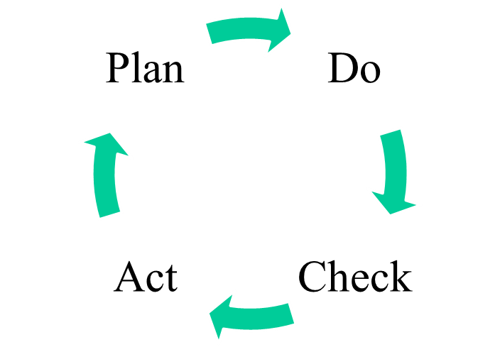
Ciclo di Deming – modello PDCA (plan-do-check-act)
Requisiti Aspettative
Perimetro
Sicurezza
gestita

Slide 11
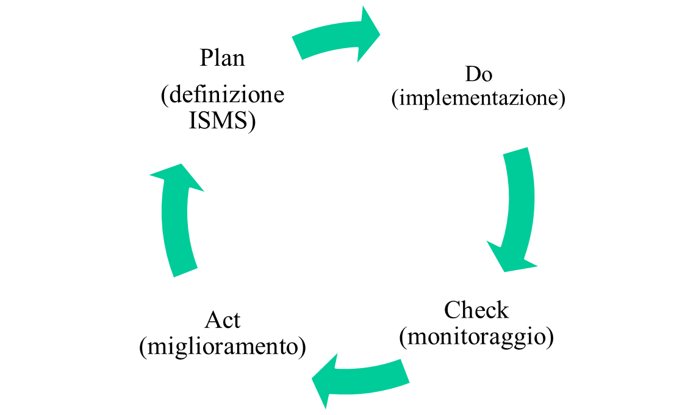
Ciclo di Deming – modello PDCA (plan-do-check-act)

Slide 12
Termini chiave per un ISMS
Asset: qualunque bene o entità che può avere un valore per l’organizzazione (es. beni fisici, persone, applicazioni informatiche).
Sicurezza delle informazioni: la protezione delle caratteristiche di confidenzialità, integrità.
Controlli: mezzi per gestire e limitare il rischio (organizzativi o tecnici).
Minacce (threats): evento possibile, con un impatto

Slide 13
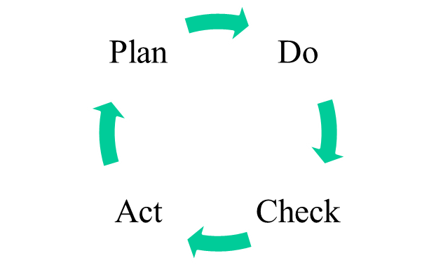
Plan
Definire il perimetro
Scrivere una «Politica dell’ISMS»
Analizzare e valutare il rischio
Trattare il rischio
Ottenere approvazione ed autorizzazione
Redigere lo «Statement of Applicability»

Slide 14
Plan
1. Definire il perimetro:
Perimetro fisico (edifici, risorse)
Anagrafica degli asset
Risorse tecnologiche (es. server, reti, servizi esterni)

Slide 15
Plan
2. Scrivere una «Politica dell’ISMS»
(parte della security policy), che:
definisca principi strategici generali
tenga conto degli obblighi contrattuali e di vincoli specifici dell’organizzazione rispetto al perimetro
si integri con il sistema di gestione dei rischi (anche non informatici) dell’organizzazione
definisca i criteri per la valutazione dei rischi

Slide 16
Plan
3a. Analizzare e valutare il rischio, identificando:
asset e loro responsabili
minacce (threats)
contromisure esistenti (controls)
vulnerabilità sfruttabili dalla minacce (vulnerabilities)
tipologie di conseguenze degli incidenti

Slide 17
Plan
3b. Valutare il rischio, stimando:
impatti e conseguenze per l’organizzazione, nel caso che le minacce possano causare un corrispondente incidente
la probabilità P che un certo incidente si verifichi
i livelli di rischio per ogni minaccia (ad esempio con una formula come rischio=f(P,impatto)

Slide 18
Plan
4. Trattare il rischio:
applicare ulteriori controlli (vedi slide successiva)
inserire il rischio in una lista di rischi ‘accettati’
trasferire i rischi (es. con una assicurazione)
A valle di questa fase, occorre valutare il rischio residuo, seguendo lo schema del precedente punto 3b.

Slide 19
Controlli ISO 27001 (“appendice A”, vedi anche file separato)
A.5 Security policy
A.6 Organization of information security
A.7 Asset management
A.8 Human resources security
A.9 Physical and environmental security
A.10 Communications and operations management
A.11 Access control
A.12 Information systems acquisition, development and maintenance
A.13 Information security incident management
A.14 Business continuity management
A.15 Compliance

Slide 20
Plan
5. Ottenere approvazione dalla direzione:
per l’accettazione del rischio residuo
per l’implementazione dei controlli selezionati

Slide 21
Plan
6. Redigere lo «Statement of Applicability», con:
Controlli esistenti
Controlli aggiuntivi, selezionati in base al piano di riduzione dei rischi
Selezione dei controlli che verranno effettivamente attuati e delle tempistiche di attuazione, motivando tali scelte sulla base della politica dell’ISMS.

Slide 22
Plan
finora abbiamo «pianificato» …
… ma non abbiamo ancora «fatto» nulla

Slide 23
Do
Definire un piano di impementazione
Realizzare i controlli selezionati
Misurare l’efficacia dei controlli realizzati
Attuare un piano di formazione
Gestire l’operatività dei controlli e la loro manutenzione ed evoluzione ordinaria

Slide 24
Check
(a) Monitoraggio per rilevare problemi
Rilevare errori nei sistemi informatici e in particolare in quelli modificati dai controlli implementati
Identificare gli incidenti di sicurezza
Verificare se le azioni intraprese per risolvere un incidente sono state efficaci

Slide 25
Check
(b) Riesame proattivo
Audit di sicurezza (es. Pentest, Assessment, interviste)
Misurazione dell’efficacia dei controlli
Verifica dell’attuazione requisiti di sicurezza contenuti nelle politiche
(c) Riesame della valutazione dei rischi residui

Slide 26
Act
Migliorare l’ISMS:
Identificare i miglioramenti necessari, sulla base delle risultanze della fase di check
Attuare i miglioramenti sopra definiti
Verificare che i miglioramenti siano efficaci

Slide 27
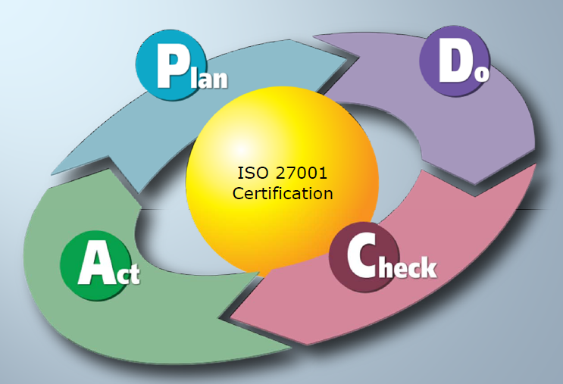
Ciclo di Deming e certificazione ISO 27001

Slide 28

Certificazione ISO 27001
Certificazione da parte di un ente accreditato - in Italia, da Accredia (ex Sinal e Sincert):
Organismo di certificazione
ISMS di chi
richiede la
certificazione

Slide 29



Certificazione ISO 27001 – collegamenti internazionali
Organismo di certificazione

Slide 30
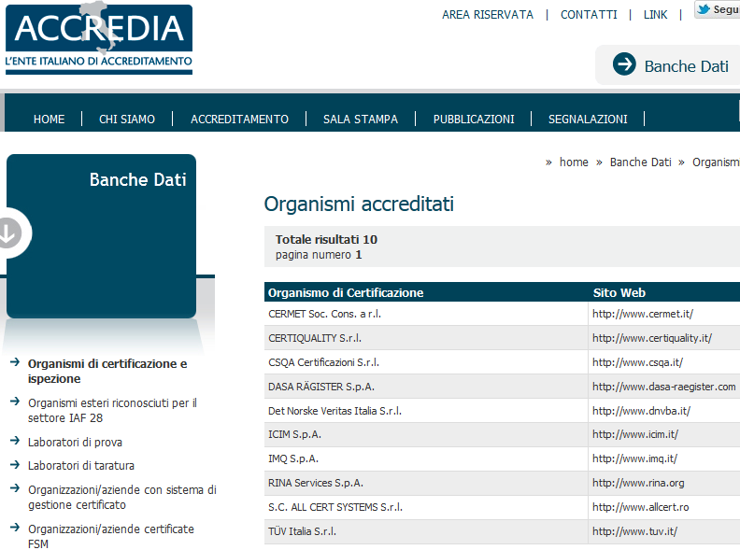

Slide 31
Metodologie e standard per la gestione del rischio informatico
ISO 27001 (orientato ad una organizzazione o ad un suo sottoinsieme) – approccio per processi
OWASP (orientato ad una singola Web application) – approccio tecnologico, ma collegato a parametri rilevanti per il business

Slide 32

Che cos’è OWASP? www.owasp.org

Slide 33
Che cos’è OWASP? quanto sotto è tratto da www.owasp.org
Worldwide not-for-profit organization focused on improving the security of software.
Everyone is free to participate in OWASP and all OWASP materials are available under a free and open software license.
OWASP does not endorse or recommend commercial products or services

Slide 34
OWASP
Limitato principalmente alle Web Application, che però rappresentano oggi una parte rilevante della ICT delle grandi organizzazioni
Famoso per la “top ten” delle vulnerabilità Web
Propone un metodo pratico ed efficace per l’analisi e la gestione del rischio relativo alla sicurezza delle applicazioni Web

Slide 35
OWASP top ten 2013
A1 Injection
A2 Broken Authentication and Session Management
A3 Cross-Site Scripting (XSS)
A4 Insecure Direct Object References
A5 Security Misconfiguration
A6 Sensitive Data Exposure
A7 Missing Function Level Access Control
A8 Cross-Site Request Forgery (CSRF)
A9 Using Known Vulnerable Components
A10 Unvalidated Redirects and Forwards

Slide 36
OWASP risk analysis and management
Basato sui concetti di rischio, minaccia, agente della minaccia, vulnerabilità, impatto:
Gravità del rischio = f(probabilità,impatto)
Probabilità = g(agente della minaccia, vulnerabilità)
Impatto = h(impatto tecnologico, impatto di business)

Slide 37
OWASP risk analysis and management – 5 step
Identificare il rischio
Valutare la probabilità (likelihood)
Valutare l’impatto
Calcolare la gravità del rischio
Decidere le contromisure

Slide 38
Identificare il rischio
Un singolo rischio è definito da:
Tipo di minaccia (es. accesso dispositivo non autorizzato ad un conto bancario)
Agenti della minaccia (es. hacker su Internet)
Vulnerabilità coinvolta (es. Xsite Request Forgery)
Impatto di business (es. bonifico non autorizzato e possibile indennizzo al cliente)

Slide 39

Identificazione del rischio
Agente della minaccia
Tecnologia di attacco
Impatto di Business
vulnerabilità

Slide 40
Rischio = possibilità che si verifichi un evento, con un impatto di business negativo, attuato da un agente, usando certe tecniche e vulnerabilità.
Agente della minaccia
Tecnologia di attacco
Impatto di Business
vulnerabilità

Slide 41
Componenti del perimetro
Agente della minaccia
Tecnologia di attacco
Impatto di Business
vulnerabilità

Slide 42
Valutare la probabilità che l’evento legato al rischio accada
Owasp suggerisce di valutare:
Agente della minaccia
Vulnerabilità coinvolta
Andando poi a combinare le due valutazioni:
Probabilità = g(agente della minaccia, vulnerabilità)

Slide 43
Valutare la probabilità che l’evento legato al rischio accada
Livello di competenza necessario
Movente (es. economico)
Opportunità (disponibilità di risorse proprie, accesso a risorse aziendali o di terzi)
Dimensione (quanti agenti di questo tipo esistono)
Owasp suggerisce di valutare:
Agente della minaccia
Vulnerabilità coinvolta
Andando poi a combinare le due valutazioni:
Probabilità = g(agente della minaccia, vulnerabilità)

Slide 44
Valutare la probabilità che l’evento legato al rischio accada
Es.:
1 = security skills
3 = neworking/programming
4 = advanced computer use
6 = some tech skills
9 = no tech skills
Livello di competenza necessario
Movente (es. economico)
Opportunità (disponibilità di risorse proprie, accesso a risorse aziendali o di terzi)
Dimensione (quanti agenti di questo tipo esistono)
Owasp suggerisce di valutare:
Agente della minaccia
Vulnerabilità coinvolta
Andando poi a combinare le due valutazioni:
Probabilità = g(agente della minaccia, vulnerabilità)

Slide 45
Valutare la probabilità che l’evento legato al rischio accada
Es.:
1 = nessun guadagno
4 = guadagno possibile
9 = guadagno elevato
Livello di competenza necessario
Movente (es. economico)
Opportunità (disponibilità di risorse proprie, accesso a risorse aziendali o di terzi)
Dimensione (quanti agenti di questo tipo esistono)
Owasp suggerisce di valutare:
Agente della minaccia
Vulnerabilità coinvolta
Andando poi a combinare le due valutazioni:
Probabilità = g(agente della minaccia, vulnerabilità)

Slide 46
Valutare la probabilità che l’evento legato al rischio accada
Es. (accesso a risorse):
0 = accesso completo
4 = accesso specifico
7 = qualche accesso
9 = nessun accesso
Livello di competenza necessario
Movente (es. economico)
Opportunità (disponibilità di risorse proprie, accesso a risorse aziendali o di terzi)
Dimensione (quanti agenti di questo tipo esistono)
Owasp suggerisce di valutare:
Agente della minaccia
Vulnerabilità coinvolta
Andando poi a combinare le due valutazioni:
Probabilità = g(agente della minaccia, vulnerabilità)

Slide 47
Valutare la probabilità che l’evento legato al rischio accada
Es.:
2 = sviluppatori
2 = amministratori sistema
4 = utenti intranet
5 = partner
6 = utenti autenticati
9 = utenti Internet
Livello di competenza necessario
Movente (es. economico)
Opportunità (disponibilità di risorse proprie, accesso a risorse aziendali o di terzi)
Dimensione (quanti agenti di questo tipo esistono)
Owasp suggerisce di valutare:
Agente della minaccia
Vulnerabilità coinvolta
Andando poi a combinare le due valutazioni:
Probabilità = g(agente della minaccia, vulnerabilità)

Slide 48
Valutare la probabilità che l’evento legato al rischio accada
Quanto è facile scoprirla
Quanto è facile sfruttarla
Conoscenza della vulnerabilità da parte degli agenti
Facilità di rilevamento (detection) dall’attacco
Owasp suggerisce di valutare:
Agente della minaccia
Vulnerabilità coinvolta
Andando poi a combinare le due valutazioni:
Probabilità = g(agente della minaccia, vulnerabilità)

Slide 49
Valutare la probabilità che l’evento legato al rischio accada
Es.:
1 = impossibile in pratica
3 = difficile
7 = facile
9 = automatica con tool
Quanto è facile scoprirla
Quanto è facile sfruttarla
Conoscenza della vulnerabilità da parte degli agenti
Facilità di rilevamento (detection) dall’attacco
Owasp suggerisce di valutare:
Agente della minaccia
Vulnerabilità coinvolta
Andando poi a combinare le due valutazioni:
Probabilità = g(agente della minaccia, vulnerabilità)

Slide 50
Valutare la probabilità che l’evento legato al rischio accada
Es.:
1 = sconosciuta
4 = nascosta
6 = ovvia
9 = pubblica
Quanto è facile scoprirla
Quanto è facile sfruttarla
Conoscenza della vulnerabilità da parte degli agenti
Facilità di rilevamento (detection) dall’attacco
Owasp suggerisce di valutare:
Agente della minaccia
Vulnerabilità coinvolta
Andando poi a combinare le due valutazioni:
Probabilità = g(agente della minaccia, vulnerabilità)

Slide 51
Valutare la probabilità che l’evento legato al rischio accada
Es.:
1 = programmato nell’applicazione
3 = in log e analizzato
8 = in log
9 = no log
Quanto è facile scoprirla
Quanto è facile sfruttarla
Conoscenza della vulnerabilità da parte degli agenti
Facilità di rilevamento (detection) dall’attacco
Owasp suggerisce di valutare:
Agente della minaccia
Vulnerabilità coinvolta
Andando poi a combinare le due valutazioni:
Probabilità = g(agente della minaccia, vulnerabilità)

Slide 52
Valutare la probabilità che l’evento legato al rischio accada
Probabilità = g(agente della minaccia, vulnerabilità)
Possibile approccio secondo OWASP:
g = media aritmentica dei valori da 0 a 9 ottenuti per ciascuna categoria di valutazione, sia per l’agente che per la vulnerabilità.

Slide 53
Valutare l’impatto dell’evento legato al rischio
Owasp suggerisce di valutare:
Impatto tecnologico
Impatto di business
Andando poi a combinare le due valutazioni:
Impatto = h(impatto tecnologico, impatto di business)

Slide 54
Valutare l’impatto dell’evento legato al rischio
Perdita di confidenzialiltà
Perdita di integrità
dei dati
Mancata disponibilità del servizio
Mancata tracciabilità rispetto ai responsabili (loss of accountability)
Owasp suggerisce di valutare:
Impatto tecnologico
Impatto di business
Andando poi a combinare le due valutazioni:
Impatto = h(impatto tecnologico, impatto di business)

Slide 55
Valutare l’impatto dell’evento legato al rischio
Es.:
2 = pochi dati non rilevanti
6 = pochi dati rilevanti
6 = molti dati non rilevanti
7 = molti dati rilevanti
9 = tutti i dati
Perdita di confidenzialiltà
Perdita di integrità
dei dati
Mancata disponibilità del servizio
Mancata tracciabilità rispetto ai responsabili (loss of accountability)
Owasp suggerisce di valutare:
Impatto tecnologico
Impatto di business
Andando poi a combinare le due valutazioni:
Impatto = h(impatto tecnologico, impatto di business)

Slide 56
Valutare l’impatto dell’evento legato al rischio
Es.:
2 = pochi dati poco modificati
3 = pochi dati molto cambiati
5 = molti dati poco cambiati
7 = molti dati molto cambiati
9 = tutti i dati modificabili
Perdita di confidenzialiltà
Perdita di integrità
dei dati
Mancata disponibilità del servizio
Mancata tracciabilità rispetto ai responsabili (loss of accountability)
Owasp suggerisce di valutare:
Impatto tecnologico
Impatto di business
Andando poi a combinare le due valutazioni:
Impatto = h(impatto tecnologico, impatto di business)

Slide 57
Valutare l’impatto dell’evento legato al rischio
Es.:
1 = pochi servizi secondari
5 = pochi servizi primari
5 = molti servizi secondari
7 = molti servizi primari
9 = tutti i servizi
Perdita di confidenzialiltà
Perdita di integrità
dei dati
Mancata disponibilità del servizio
Mancata tracciabilità rispetto ai responsabili (loss of accountability)
Owasp suggerisce di valutare:
Impatto tecnologico
Impatto di business
Andando poi a combinare le due valutazioni:
Impatto = h(impatto tecnologico, impatto di business)

Slide 58
Valutare l’impatto dell’evento legato al rischio
Es.:
1 = tracciabilità completa
7 = possibile tracciabilità
9 = anonimato totale
Perdita di confidenzialiltà
Perdita di integrità
dei dati
Mancata disponibilità del servizio
Mancata tracciabilità rispetto ai responsabili (loss of accountability)
Owasp suggerisce di valutare:
Impatto tecnologico
Impatto di business
Andando poi a combinare le due valutazioni:
Impatto = h(impatto tecnologico, impatto di business)

Slide 59
Valutare l’impatto dell’evento legato al rischio
Entità del danno finanziario
Danno di immagine
Mancata rispondenza a leggi e regolamenti (compliance)
Violazione della privacy (in termini del numero di persone coinvolte)
Owasp suggerisce di valutare:
Impatto tecnologico
Impatto di business
Andando poi a combinare le due valutazioni:
Impatto = h(impatto tecnologico, impatto di business)

Slide 60
Valutare l’impatto dell’evento legato al rischio
Es.:
1 = meno del costo di eliminare la vulnerabilità
3 = non significativo rispetto all’utile annuo
7 = significativo rispetto all’utile annuo
9 = bancarotta
Entità del danno finanziario
Danno di immagine
Mancata rispondenza a leggi e regolamenti (compliance)
Violazione della privacy (in termini del numero di persone coinvolte)
Owasp suggerisce di valutare:
Impatto tecnologico
Impatto di business
Andando poi a combinare le due valutazioni:
Impatto = h(impatto tecnologico, impatto di business)

Slide 61
Valutare l’impatto dell’evento legato al rischio
Es.:
1 = minimo
4 = perdita di clienti importanti
5 = perdita del «goodwill»
9 = brand damage
Entità del danno finanziario
Danno di immagine
Mancata rispondenza a leggi e regolamenti (compliance)
Violazione della privacy (in termini del numero di persone coinvolte)
Owasp suggerisce di valutare:
Impatto tecnologico
Impatto di business
Andando poi a combinare le due valutazioni:
Impatto = h(impatto tecnologico, impatto di business)

Slide 62
Valutare l’impatto dell’evento legato al rischio
Es.:
2 = violazione minore
5 = violazione evidente
7 = violazione di profilo elevato
Entità del danno finanziario
Danno di immagine
Mancata rispondenza a leggi e regolamenti (compliance)
Violazione della privacy (in termini del numero di persone coinvolte)
Owasp suggerisce di valutare:
Impatto tecnologico
Impatto di business
Andando poi a combinare le due valutazioni:
Impatto = h(impatto tecnologico, impatto di business)

Slide 63
Valutare l’impatto dell’evento legato al rischio
Es.:
3 = una persona
5 = centinaia di persone
7 = migliaia di persone
9 = milioni di persone
Entità del danno finanziario
Danno di immagine
Mancata rispondenza a leggi e regolamenti (compliance)
Violazione della privacy (in termini del numero di persone coinvolte)
Owasp suggerisce di valutare:
Impatto tecnologico
Impatto di business
Andando poi a combinare le due valutazioni:
Impatto = h(impatto tecnologico, impatto di business)

Slide 64
Valutare l’impatto dell’evento legato al rischio
Impatto = h(impatto tecnologico, impatto di business)
Possibile approccio secondo OWASP:
h = media aritmentica dei valori da 0 a 9 ottenuti per ciascuna categoria di valutazione, sia per l’impatto tecnologico che per quello di business.

Slide 65
Valutare il livello di rischio
Livello di rischio = f(probabilità,impatto)
Possibile approccio secondo OWASP:
0,1,2 = “low” – 3,4,5 = “average” – 6,7,8,9 = “high”

Slide 66
Valutare il livello di rischio
Livello di rischio = f(probabilità,impatto) con f come da questa tabella
Probabilità
Livello di rischio | Low | Average | High
High | Average | High | Critical
Average | Low | Average | High
Low | No risk | Low | Average
Impatto

Slide 67
OWASP Risk Analysis
Risk ID number | Diffusione threat agent | Importanza della vulnerabilità | Impatto tecnologico | Impatto di Business | Livello di rischio
1
2
3
… | … | … | … | … | …
i | 4 | 6 | 8 | 4 | high
… | … | … | … | … | …
Calcolato sulla base dei valori precedenti

Slide 68
Metodologia OWASP: decidere le contromisure
- stimare l’extra effort di sviluppo per eliminare le vulnerabilità individuate
- decidere quali interventi programmare
- decidere se effettuare ulteriori test
- decidere se dismettere o aggiornare l’applicazione

Slide 69
Gestione e analisi del rischio informatico
ISO 27001
OWASP
Risk Management

